Slide 1
EEE 4106 · Open Ended Lab · Control System Project
2-DOF Record-and-Playback Robotic Arm
with Closed-Loop Joint Position Control
Arduino Nano · AS5600 magnetic encoders · PID control · 25GA gear motors
Presenter 1
20220205050
Presenter 2
20220205048
Presenter 2
20220205056
Presenter 3
20220205057
Presenter 4
20210105155
Ahsanullah University of Science and Technology · Department of EEE
Notes:
আসসালামু আলাইকুম। সম্মানিত স্যার এবং উপস্থিত সবাই, আমাদের Open Ended Lab প্রজেক্টের নাম "Design and Implementation of a 3-DOF Record-and-Playback Robotic Arm with Closed-Loop Joint Position Control"।
আমরা চারজন মিলে এই প্রজেক্টটি করেছি। আমি [নাম], ID 20220205050। আমার সাথে আছে 20220205056, 20220205057 এবং 20210105155।
শুরুতে আমি সমস্যাটা কী, আমাদের উদ্দেশ্য কী, আর system টা কীভাবে কাজ করে সেটা বলবো। এরপর আমার teammates hardware, control theory, আর result অংশ উপস্থাপন করবে।

Slide 2


Problem & Motivation
Presenter 1 · 20220205050
Industrial robots are often programmed by "teach and repeat": show the motion once, the robot repeats it. But how does the robot know it has actually reached the recorded position?
Open-loop (timed)
Closed-loop (our approach)
Motor runs for a fixed time
Final angle changes with battery voltage, load and friction
No way to detect or correct the error
Encoder measures the real joint angle
Error = recorded angle − measured angle
Controller drives the motor until the error is removed
2
Notes:
Industry-তে welding, painting বা pick-and-place এর মতো কাজে যে robot ব্যবহার হয়, সেগুলোকে অনেক সময় "teach and repeat" পদ্ধতিতে প্রোগ্রাম করা হয়। অপারেটর robot কে একবার path টা দেখিয়ে দেয়, robot সেই joint position গুলো মনে রাখে, তারপর নিজে নিজে বারবার করে।
প্রশ্ন হলো, robot কীভাবে নিশ্চিত হয় যে সে ঠিক জায়গায় পৌঁছেছে? যদি আমরা শুধু motor কে নির্দিষ্ট সময় ধরে চালাই, সেটা open-loop control। তখন battery voltage কমলে, load বাড়লে বা friction বদলালে arm প্রতিবার আলাদা জায়গায় থামবে, আর ভুলটা ধরার বা ঠিক করার কোনো উপায় থাকবে না।
এর সমাধান হলো closed-loop বা feedback control: প্রতিটা joint এর আসল angle মাপা, target এর সাথে তুলনা করা, আর error অনুযায়ী motor চালানো। আমাদের প্রজেক্ট এই ধারণাটাই ছোট পরিসরে বাস্তবায়ন করেছে।

Slide 3
Objectives
Presenter 1 · 20220205050
1
Build
A 2-DOF arm with a DC gear motor and an absolute magnetic encoder at every joint
2
Control
An independent PID position loop for each joint on the Arduino Nano
3
Teach & repeat
Record joint angles by hand, then play the sequence back automatically
4
Model
Derive the transfer function; relate gains to stability and steady-state error
5
Evaluate
Measure rise time, overshoot, settling time, error and repeatability
3
Notes:
আমাদের উদ্দেশ্য ছিল পাঁচটি।
এক, একটা 3-DOF arm বানানো, যেখানে প্রতিটা joint একটা DC gear motor দিয়ে চলে আর একটা absolute magnetic encoder দিয়ে তার angle মাপা হয়।
দুই, Arduino Nano তে প্রতিটা joint এর জন্য আলাদা PID position controller implement করা।
তিন, teach mode আর playback mode তৈরি করা: হাত দিয়ে arm নাড়িয়ে position record করা, পরে সেটা automatically repeat করা।
চার, joint এর mathematical model থেকে transfer function বের করে gain, stability আর steady-state error এর সম্পর্ক বোঝা।
পাঁচ, rise time, overshoot, settling time, steady-state error আর repeatability মেপে system টাকে evaluate করা।

Slide 4



How the System Works
Presenter 1 · 20220205050
1 Teach
2 Record
3 Play
Motors are off. The arm is moved to a position by hand.
Record button: the two AS5600 angles are stored as one waypoint. Repeat for more points.
Play button: each waypoint becomes the reference. PID drives every joint until the error is within tolerance, then the next point is loaded.
"The arm learns a series of joint movements from us, then repeats them automatically."
4
Notes:
এবার সহজ ভাষায় দেখি system টা কীভাবে কাজ করে। তিনটা ধাপ।
প্রথম ধাপ Teach: এই সময় motor গুলো বন্ধ থাকে, তাই আমরা হাত দিয়ে arm টাকে যেকোনো position এ নিতে পারি।
দ্বিতীয় ধাপ Record: arm যখন কাঙ্ক্ষিত position এ থাকে, তখন Record button চাপি। Arduino তখন তিনটা AS5600 encoder থেকে তিনটা joint angle পড়ে একটা waypoint হিসেবে memory তে রাখে। এভাবে পরপর কয়েকটা waypoint record করা যায়।
তৃতীয় ধাপ Play: Play button চাপলে recorded angle গুলো target বা reference হয়ে যায়। Arduino প্রতিটা joint এর measured angle কে target এর সাথে তুলনা করে error বের করে, আর PID controller সেই error কমানোর জন্য motor চালায়। তিনটা joint ই tolerance এর মধ্যে এলে পরের waypoint এ যায়।
অর্থাৎ arm টা আমাদের কাছ থেকে movement শিখে নেয়, তারপর নিজে repeat করে। এখন hardware design নিয়ে বলবে আমার teammate, ID 20220205056।

Slide 5






Components & Why We Chose Them
Presenter 2 · 20220205056
Arduino Nano
25GA gear motor × 3
L298N driver × 2
Hardware I2C for encoders, 6 PWM pins for 3 motors, small enough for the base
High torque at low speed to hold steel links against gravity
Bidirectional + PWM control; 2 motors per module; on-board 5 V regulator
AS5600 encoder × 2
3S Li-ion pack
Push buttons × 2
12-bit absolute angle (0.088°), contactless, no homing at power-up
11.1 V nominal / 12.6 V full: suits 12 V motors after driver drop
Record and Play inputs with internal pull-ups, software debounced
5
Notes:
ধন্যবাদ। আমি component selection আর hardware design নিয়ে বলবো।
Controller হিসেবে Arduino Nano নিয়েছি, কারণ এটা ছোট, এতে hardware I2C আছে (A4, A5) encoder পড়ার জন্য, আর ছয়টা PWM pin আছে, যেটা তিনটা motor এর জন্য যথেষ্ট।
Actuator হিসেবে 25GA DC gear motor, কারণ gearbox থাকায় কম speed এ বেশি torque পাওয়া যায়। Steel link কে gravity এর বিপরীতে ধরে রাখতে এই torque দরকার।
Motor চালানোর জন্য L298N dual H-bridge driver। এটা দিয়ে দুই দিকেই motor ঘোরানো যায়, যেটা error correction এর জন্য অবশ্যই লাগে, কারণ joint target পার হয়ে গেলে উল্টো দিকে ফিরতে হয়। একটা module দুইটা motor চালায়, তাই তিনটা joint এর জন্য দুইটা module।
Sensor হিসেবে AS5600 magnetic encoder। এটা 12-bit, মানে এক ঘূর্ণনে 4096 count, প্রায় 0.088 degree resolution। এটা absolute, তাই power on করলেই position জানা যায়, homing লাগে না। আর contactless হওয়ায় potentiometer এর মতো ক্ষয় হয় না।
Power এর জন্য তিনটা Li-ion cell series এ, প্রায় 11.1V nominal, full charge এ 12.6V, যেটা 12V motor এর জন্য উপযুক্ত।

Slide 6
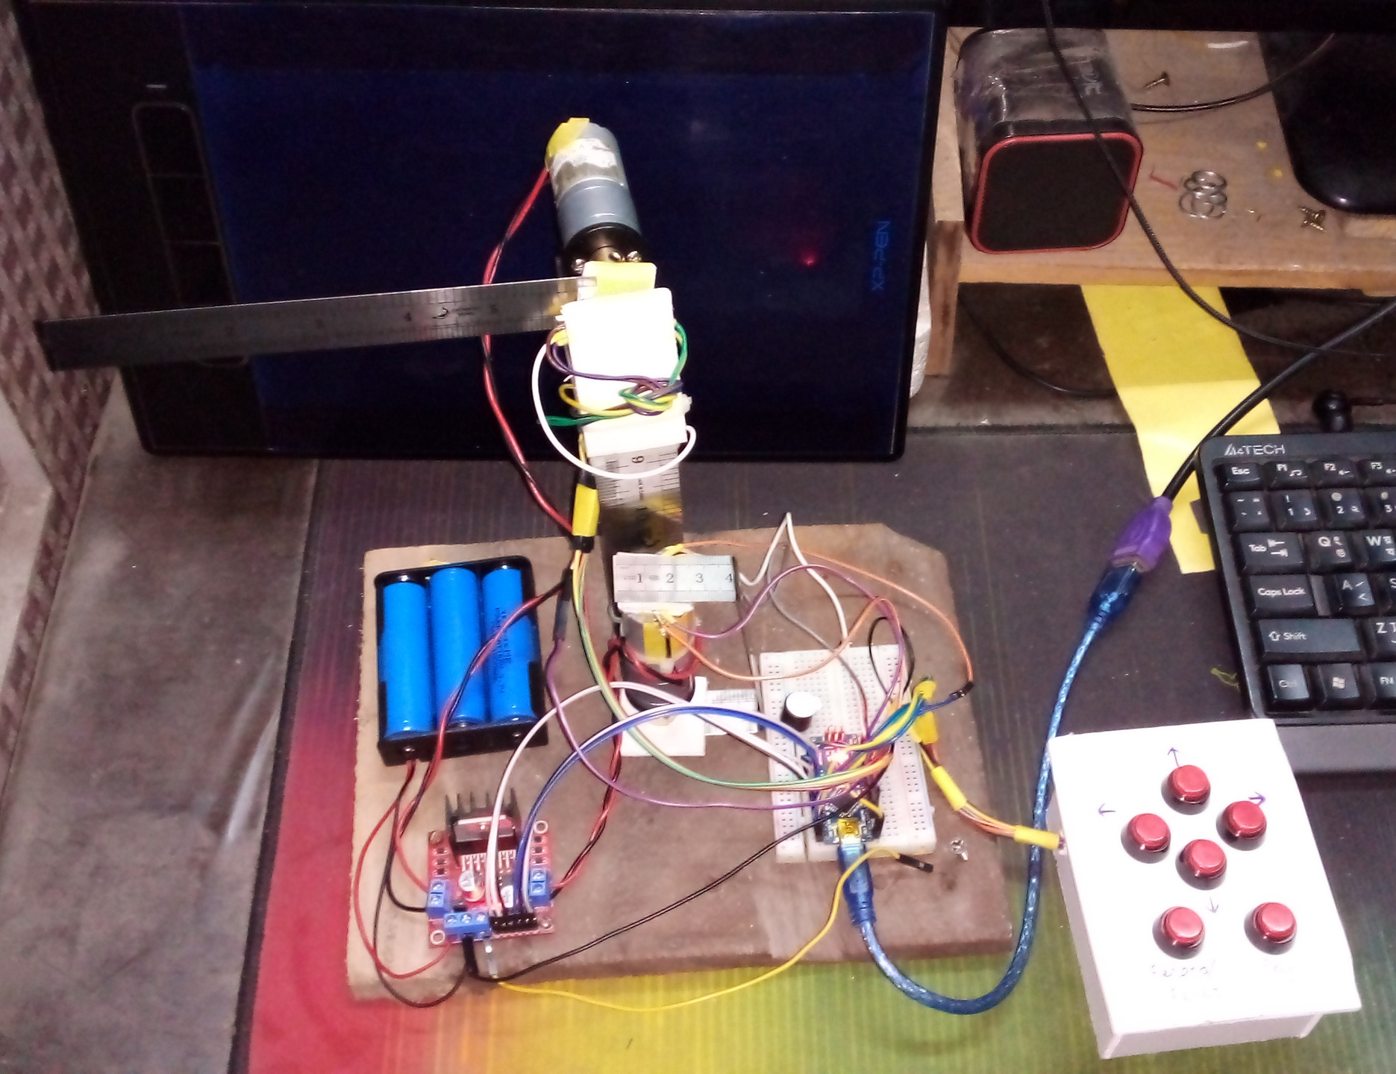
Mechanical Design
Presenter 2 · 20220205056
Steel links
Rigid: the measured angle is the true link angle
Motor mount + 4 mm coupler
Motor shaft, joint and magnet stay aligned
Encoder at the output
AS5600 faces a magnet on the rotating side, after the gearbox, so backlash cannot hide the real position
6
Notes:
Mechanical অংশটা আমরা আগে Tinkercad এ 3D model করেছি, যাতে link এর দৈর্ঘ্য, motor এর অবস্থান আর clearance বানানোর আগেই check করা যায়।
প্রতিটা motor একটা motor mount এ বসানো, আর 4mm coupler দিয়ে পরের link এর সাথে যুক্ত। Link গুলো steel এর, যাতে load এ বাঁকা না হয়।
একটা গুরুত্বপূর্ণ design decision হলো encoder এর অবস্থান। আমরা AS5600 কে joint এর output side এ রেখেছি, gearbox এর পরে, আর magnet টা ঘূর্ণায়মান অংশে। ফলে sensor সরাসরি link এর আসল angle মাপে। Gearbox এ backlash থাকলেও controller সত্যিকারের position দেখতে পায়।

Slide 7
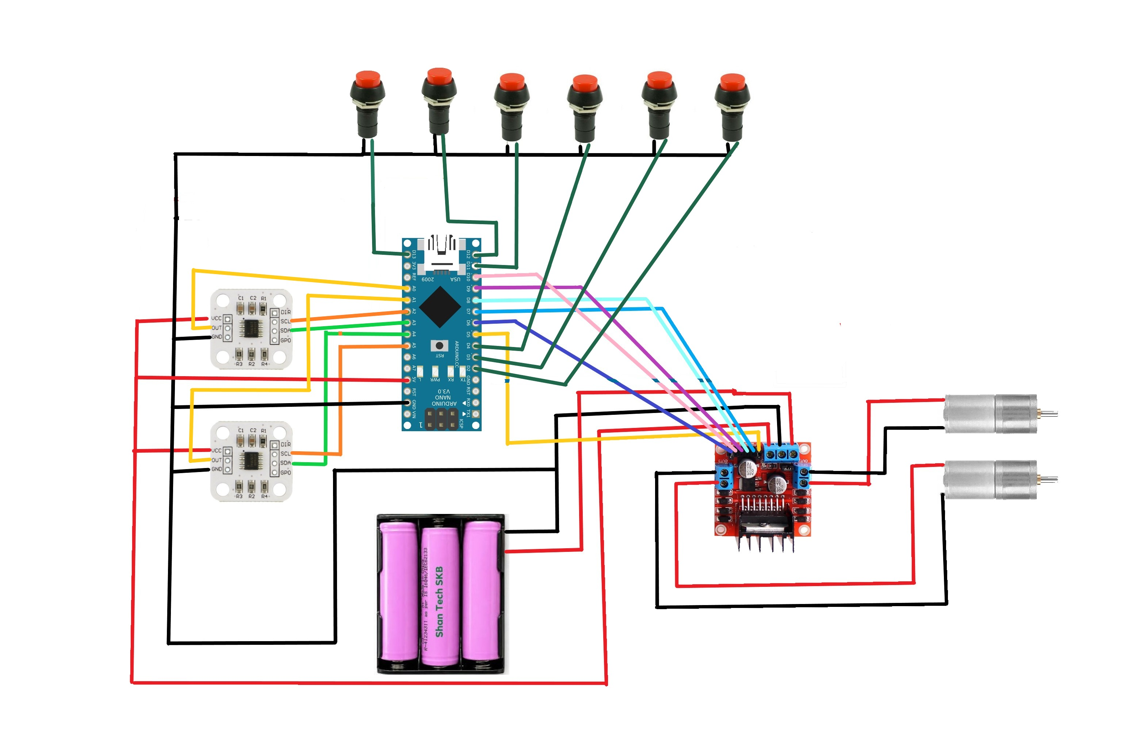
Circuit & Pin Mapping
Presenter 2 · 20220205056
Signal | Nano pin
Joint 1 PWM / DIR | D3 / D11, D12
Joints 2 & 3 (L298N #2) | D5 – D10
Encoder SDA / SCL | A4 / A5
Record / Play button | A3 / A2
Logic supply | L298N 5 V, common GND
Battery (3S, ~11.1 V) → both L298N motor inputs. L298N 5 V output → Nano + 3 encoders.
7
Notes:
এটা আমাদের পুরো circuit diagram। Battery pack থেকে দুইটা L298N এর motor supply দেওয়া হয়েছে।
L298N এর onboard 5V regulator থেকে Arduino Nano আর তিনটা encoder এর 5V supply আসে। সব ground একসাথে যুক্ত, যাতে সব signal এর reference একই থাকে।
Joint 1 এর motor চলে প্রথম L298N দিয়ে: D3 PWM, আর D11, D12 direction। Joint 2 আর Joint 3 চলে দ্বিতীয় L298N দিয়ে, D5 থেকে D10 pin দিয়ে।
Encoder এর SDA আর SCL যায় A4 আর A5 এ। দুইটা push button A3 আর A2 তে, internal pull-up ব্যবহার করা হয়েছে, তাই আলাদা resistor লাগেনি।
এখন control system এর theory আর algorithm নিয়ে বলবে ID 20220205057।

Slide 8
Closed-Loop Control of Each Joint
Presenter 3 · 20220205057
Td: gravity, friction
θref
+
e
PID controller
(Arduino Nano)
u
L298N
driver
Va
25GA gear motor
+ joint
θ
Σ
(recorded)
−
AS5600 encoder
(12-bit, I2C)
measured angle θm
Three identical, independent loops run on the Nano, one per joint.
8
Notes:
ধন্যবাদ। আমি control system অংশটা ব্যাখ্যা করবো।
এটা একটা joint এর closed-loop block diagram। তিনটা joint এর জন্য একই রকম তিনটা আলাদা loop চলে।
Input হলো θref, মানে recorded angle। Summing junction এ measured angle বিয়োগ করে error e পাওয়া যায়। Arduino র PID controller এই error থেকে control signal u বের করে; u এর চিহ্ন দিয়ে direction আর মান দিয়ে PWM duty ঠিক হয়।
L298N সেটাকে armature voltage এ রূপান্তর করে, motor আর gearbox joint টাকে ঘোরায়। Output θ কে AS5600 মাপে আর feedback হিসেবে ফেরত পাঠায়। Gravity আর friction এখানে disturbance torque Td। এই feedback path টাই system কে closed-loop বানিয়েছে।

Slide 9
Joint Model & Transfer Function
Presenter 3 · 20220205057
1/s → Type-1 plant
Voltage gives speed; angle is its integral. Zero step error in the ideal case.
Armature-controlled DC motor
G(s) = K / [ s (τs + 1) ]
With P control, closed loop:
Higher Kp
Faster response (ωn ↑) but less damping (ζ ↓), so more overshoot.
T(s) = (K′/τ) / [ s² + s/τ + K′/τ ]
ωn = √(K′/τ) ζ = 1 / (2√(τK′))
Stability
Routh: stable for any Kp > 0 in theory. In practice PWM limits, sampling delay and backlash cause hunting at high Kp.
K′ = Kp · Kdriver · K
9
Notes:
Joint টাকে আমরা armature-controlled DC motor হিসেবে model করেছি। Electrical time constant mechanical এর তুলনায় অনেক ছোট, তাই inductance বাদ দিলে transfer function হয় G(s) = K / s(τs+1)।
এখানে 1/s আছে কারণ motor voltage কে speed এ রূপান্তর করে, আর angle হলো speed এর integral। তাই এটা Type-1 system।
শুধু proportional controller দিলে closed-loop টা second-order হয়: ωn = √(K′/τ) আর ζ = 1/(2√(τK′))। অর্থাৎ Kp বাড়ালে response দ্রুত হয় কিন্তু damping কমে, overshoot বাড়ে।
Routh criterion অনুযায়ী ideal model যেকোনো positive Kp তে stable। কিন্তু বাস্তবে PWM saturation, sampling delay আর backlash এর কারণে Kp খুব বেশি হলে joint target এর চারপাশে দুলতে থাকে।

Slide 10
PID Controller Implementation
Presenter 3 · 20220205057
u[k] = Kp·e[k] + Ki·T·Σe − Kd·(θ[k] − θ[k−1]) / T
P
I
D
Practical details
Output limited to ±4095 (sign = direction)
Integral clamp (anti-windup)
Derivative on measurement: no kick when target changes
Minimum PWM to beat dead-zone
Small dead-band stops chattering
Shortest-angle error handles 0°/360° wrap
Proportional
Integral
Derivative
Main corrective action; sets speed of response
Removes steady offset from gravity and dead-zone
Adds damping; reduces overshoot
Tuning order: Kp until fast with slight overshoot → Kd to damp → small Ki to remove offset (observed on Serial Plotter).
10
Notes:
Type-1 হওয়ায় disturbance না থাকলে step input এ steady-state error শূন্য হওয়ার কথা। কিন্তু shoulder joint এ gravity সবসময় টানে, আর motor এর dead-zone আছে। P controller শুধু error থাকলেই output দিতে পারে, তাই একটা offset থেকে যায়। এজন্য আমরা PID ব্যবহার করেছি।
Integral term সময়ের সাথে error জমা করে এই offset দূর করে। Derivative term error এর পরিবর্তনের হার দেখে damping যোগ করে, overshoot কমায়।
Arduino তে এটা discrete form এ, নির্দিষ্ট sample time T তে চলে। বাস্তব সমস্যা সামলাতে কয়েকটা জিনিস যোগ করেছি: output ±255 এ limit, integral windup রোধে clamp, derivative কে measured angle এর উপর নেওয়া যাতে target বদলালে spike না আসে, dead-zone পার করতে minimum PWM, আর 0/360 degree jump সামলাতে shortest-angle error।
Tuning এর জন্য প্রথমে Kp, তারপর Kd, শেষে ছোট Ki, Serial Plotter এ response দেখে দেখে।

Slide 11
Record & Playback Algorithm
Presenter 3 · 20220205057
Idle
Record
Play
Arrive
Next
Read θ1, θ2, θ3 continuously; motors off
Store 3 angles as waypoint k (6 bytes each)
θref = waypoint i; run 3 PID loops together
All |e| < tolerance for several samples
i + 1 → next point; stop after last
Debounce: One press = one waypoint
Timeout: Skips a point if a joint is blocked
Memory: 2 KB SRAM holds many waypoints
11
Notes:
এই পুরো control কে ঘিরে আছে record-playback algorithm। Record চাপলে তিনটা angle একটা waypoint হিসেবে array তে জমা হয়; প্রতিটা waypoint মাত্র ৬ byte, তাই Nano এর 2KB SRAM এ যথেষ্ট জায়গা আছে। Button এ debounce দেওয়া, যাতে একবার চাপলে একটাই waypoint save হয়।
Play চাপলে প্রতিটা waypoint পরপর target হয়, তিনটা PID একসাথে চলে। সব joint এর error কয়েকটা consecutive sample ধরে tolerance এর মধ্যে থাকলে পরের waypoint এ যায়, আর কোনো joint আটকে গেলে timeout আছে।
এখন demonstration আর result দেখাবে ID 20210105155।

Slide 12

Results
Presenter 4 · 20210105155
Joint | Rise (s) | Overshoot (%) | Settling (s) | SS error (°)
1 (base)
2 (shoulder)
3 (elbow)
Insert step-response graph
(reference vs. measured angle;
P-only vs. PID if available)
Playback repeatability
Max |recorded − reached| angle: ____ °
Disturbance: joint returns to target in ____ s
13
Notes:
এবার পরিমাপের result। প্রতিটা joint কে একটা step command দিয়ে angle log করেছি, আর সেখান থেকে rise time, overshoot, settling time আর steady-state error মেপেছি।
[এখানে table থেকে আসল মানগুলো বলবেন, যেমন: "Joint 1 এর settling time প্রায় __ second, steady-state error __ degree এর মধ্যে।"]
Graph এ reference আর measured angle দেখা যাচ্ছে। P-only control এ gravity এর কারণে একটা offset থাকে, PID তে integral সেটা দূর করে।
Playback test এ কয়েকটা waypoint record করে কয়েকবার play করেছি; recorded আর reached angle এর পার্থক্য সর্বোচ্চ __ degree ছিল।

Slide 13


Limitations & Future Work
Presenter 4 · 20210105155
Limitations
Future work
Gravity load changes with arm pose
Gearbox backlash and motor dead-zone
L298N ~2 V drop and heating
Joint coupling treated as disturbance
Path between waypoints not controlled
MOSFET motor driver
Interpolated, smooth trajectories
Save waypoints in EEPROM
Gravity feed-forward on shoulder
Add a gripper
14
Notes:
আমাদের system এর কিছু সীমাবদ্ধতা আছে। Gravity load arm এর pose অনুযায়ী বদলায়, তাই একটা fixed gain সব pose এ সমান ভালো কাজ করে না। Gearbox backlash আর motor dead-zone ছোট error এ nonlinearity তৈরি করে। L298N এ প্রায় 2V drop হয় আর গরম হয়। Joint গুলোর মধ্যে coupling কে disturbance হিসেবে ধরা হয়েছে, আর waypoint এর মাঝের path control করা হয় না।
উন্নতির জন্য MOSFET driver, waypoint এর মাঝে interpolation দিয়ে smooth trajectory, EEPROM এ waypoint save, shoulder এ gravity feed-forward, আর একটা gripper যোগ করা যেতে পারে।

Slide 14
Presenter 4 · 20210105155
Conclusion
1
Each joint is a complete closed loop: AS5600 sensing → PID on Arduino → L298N + gear motor
2
The model explains the speed / overshoot trade-off and why integral action is needed against gravity and friction
3
The arm learns a motion by hand and repeats it automatically, and rejects disturbances
Thank you
Notes:
সারসংক্ষেপে, আমরা একটা 3-DOF record-and-playback robotic arm বানিয়েছি, যেখানে প্রতিটা joint একটা সম্পূর্ণ closed-loop position control system: AS5600 sensor, Arduino তে PID controller, আর L298N ও gear motor actuator।
Model থেকে আমরা বুঝেছি gain কীভাবে speed, overshoot আর steady-state error কে প্রভাবিত করে, আর কেন gravity ও friction সামলাতে integral action দরকার।
মনোযোগ দিয়ে শোনার জন্য সবাইকে ধন্যবাদ। আমরা এখন প্রশ্নের উত্তর দিতে প্রস্তুত।

